Slide 1
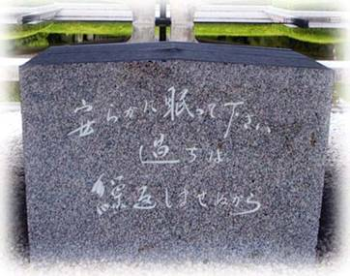
平和市長会議と非核の未来
被爆７５周年原水爆禁止世界大会
Online分科会・第2分科会
2020年8月4日(火) 13:00~
～核兵器禁止条約を発効させる～
広島県原水禁代表委員・元広島市長・元広島大学特任教授・元衆議院議員・数学者
秋葉忠利
Notes:
1
1
1

Slide 2
簡単な自己紹介
1942年 (昭和17年) 東京生れ

Slide 3
高校時代AFSによってアメリカに留学
東大理学部数学科・同大学院修士課程卒業
マサチューセッツ工科大学(MIT)でPh.D. 取得
ニューヨーク州立大学、タフツ大学等で教える
世界のジャーナリストを広島・長崎に招待し、被爆の実相を伝えて貰う「アキバ・プロジェクト」を創設・運営
その後、広島修道大学教授に
1990年から衆議院議員を10年近く務めた
1999年に広島市長就任。3期１２年在職。
その後２０１４年まで広島大学特任教授、AFS日本協会理事長。

Slide 4
平和市長会議会長を務め。当初は参加都市数が440ほどであった組織を、約5,000の都市が加盟・賛同する組織に育てる。
市政では財政再建、情報公開、市民サービス、都市環境等に注力、暴走族追放条例、新球場建設等を実現。オリンピック招致にも取り組む。
受賞歴は、2010年には、アジアのノーベル賞といわれる「マグサイサイ賞」を受賞。2013年にベルリン国連協会からアジア人として初のオットー・ハーン平和賞、2015年11月に谷本清平和賞、等を受賞。

Slide 5
著書に
『真珠と桜－「ヒロシマ」から見たアメリカの心』(朝日新聞社刊)
『“顔”を持ったコンピュータ』(コンピュータ・エージ社刊)
『元気です、広島』(海鳴社刊)
『ヒロシマ市長』(2012年朝日新聞出版)
『新版 報復ではなく和解を』(2015年8月岩波現代文庫)
『数学書として憲法を読む――前広島市長の憲法・天皇論』 (２０１９年７月法政大学出版局)。

Slide 6
一番昔からの原水禁大会参加者?

Slide 7
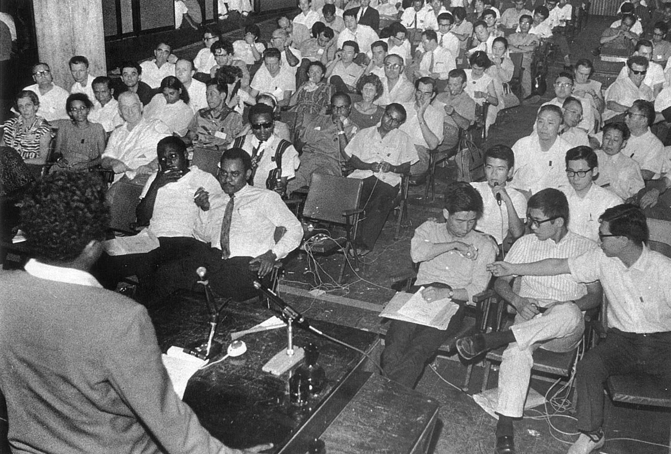
原水禁世界大会の通訳 (1961年から)
1963年の第9回大会

Slide 8
今日、お話しする三つのポイント

Slide 9
市民運動を成功させるには
真実に基づいた「思考の枠組み」や「世界観」を共有、特に、「目標」そして「期限」
「障害物」を確認する
それを乗り越える「作戦」を立てる
成功したら次の目標に
Notes:
9

Slide 10
なぜ「目標」と「期限」なのか

Slide 12
期限の付いていない目標は夢にしか過ぎない
夢に期限を付けると「目標」になる

Slide 13
核廃絶運動の「目標」と「期限」

Slide 14
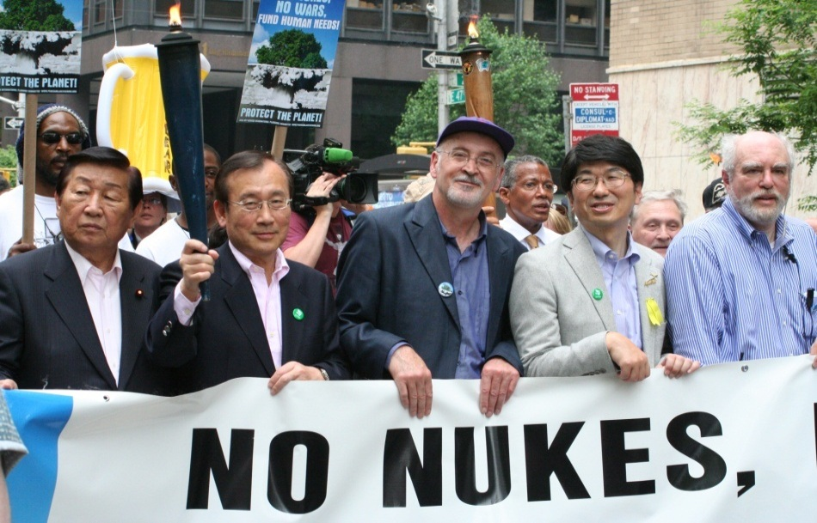
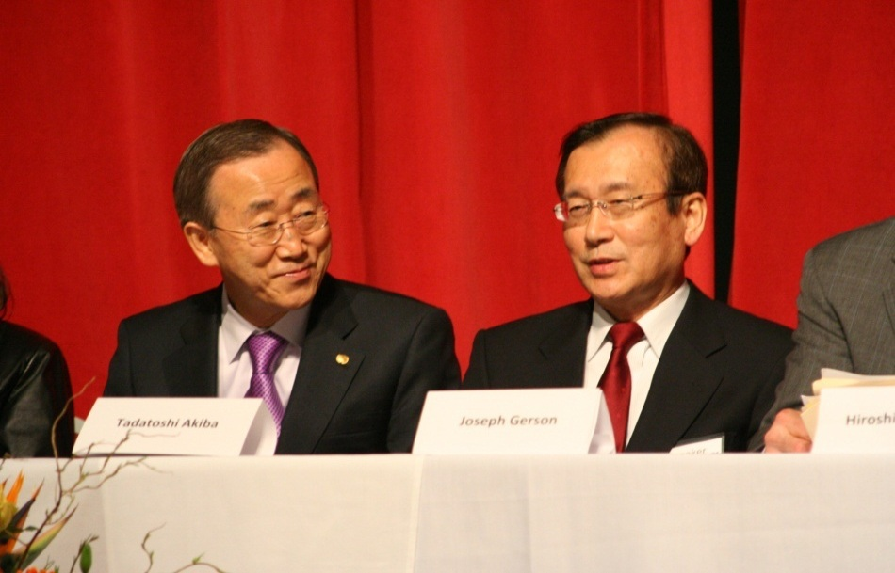
核兵器廃絶のための緊急行動 ― 2020 Vision ―
開 始 2003年１０月
中間目標 2015年までに核兵器禁止条約制定
最終目標 2020年までに全ての核兵器を廃絶

Slide 15
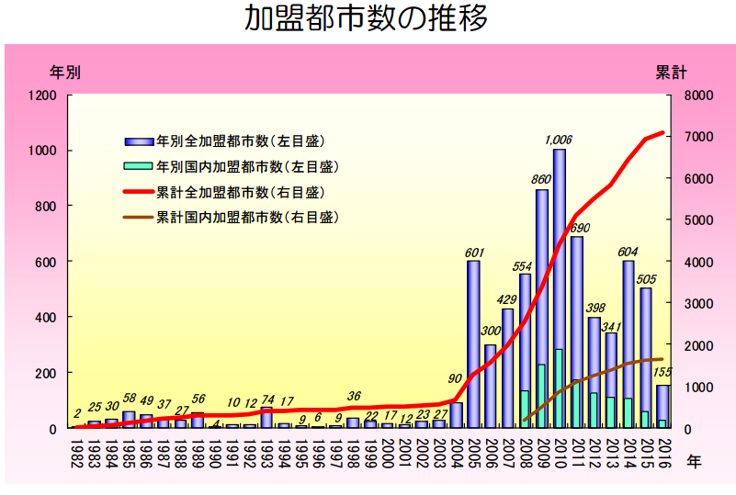
平和市長会議加盟都市数は20倍近くに
161か国・地域の7,095都市
2016年7月1日現在

Slide 16
なぜ都市が結集したのか
戦争の直接被害は都市だから
「Never Again!」が都市の願い
都市は軍隊を持たない
期限付きの予算で日常的に仕事
都市としての連帯感
Notes:
16

Slide 17
核勢力のプロパガンダに勝った

Slide 18
「目標」を「夢」と言い張ったのは
「核廃絶」は何世紀か先の「夢」にしか過ぎない－－ヒラリー・クリントン、ジョン・ケリー両国務長官
「唯一の戦争被爆国として、核兵器の不拡散と究極の廃絶を目指し、国際社会でその責任を果たしてまいります」－－70周年総理談話
Notes:
18

Slide 19
総理大臣談話の詭弁
「核兵器の不拡散」を目指すとは－－核兵器そのものは悪くない、使用も容認する
「究極の廃絶を目指」すとは－－今は何もしない。遠い先の未来には、廃絶できるかもしれない。
Notes:
19

Slide 20
世界が「目標」と「時間軸」を共有
オバマ大統領のプラハ演説での「perhaps not in my lifetime」は、「オバマはやる気がない」と解釈された。
「2020年」までではないにしろ、被爆者や自分たちの「生きている内に」、という時間枠が浸透していたから。
Notes:
20

Slide 21
ICANを中心に核兵器禁止条約
2007年にICANが活動開始
ほとんど全てのNGO、志を同じくする国々、国連の機関や職員等の力で、2017年7月に核兵器禁止条約が採択された
Notes:
21

Slide 22
障害は、大国の「拒否権」

Slide 23
「拒否権」 = 「コンセンサス方式」
安保理事会、軍縮会議、NPT再検討会議等、国際的に重要な場では、大国の「拒否権」が生き続けている。
NPTの第6条、核廃絶のための国際的かつ効果的な条約締結のための国際会議を開け、という「義務」も大国が無視。
Notes:
23

Slide 24
「多数決」で乗り越える

Slide 25
「多数決」が生きている場
国連総会－－①と②
WHO総会－－①
第一委員会－－②
OEWG (公開作業部会)－－②
① 世界法廷プロジェクト
② 核兵器禁止条約
Notes:
25

Slide 26
世界の世論を国連に反映させる
2012年、2015年にOEWG (国連公開作業部会)の設置を国連総会が決定
2013年、2016年に作業部会開催
NGOが参加を許され、大きな役割
2016年8月19日、核兵器禁止条約交渉会議を2017年に開始すべきだという勧告を採択

Slide 27
多数決の力を有効活用
国連公開作業部会の設置は国連総会において多数決で決定
より多くの賛成を得るため、OEWGには何の権限も与えず
但し、OEWGの結論報告を総会が取り上げることは禁止されていない

Slide 28
核兵器禁止条約 締結交渉開始 ⇒ 採択
ニュー・ヨークの国連本部
2017年3月27～31日
6月15日～7月7日
7月7日に条約が成文化、採択された
9月20に署名開始
50か国の批准後、90日で発効
より大きな歴史の流れの一部

Slide 29
「目標」は達成できたのか

Slide 30
2020ビジョン
2015年が目標だった核兵器禁止条約は、2年遅れで実現
2020年が目標の「核兵器廃絶」が、10年遅れて実現したとしても、「目標達成」と言って良いだろう
2030年まで「目標年」を延ばして努力を続けよう
Notes:
30

Slide 31
発効までの道のり
50か国の批准が必要
81カ国が署名、38カ国が批准－－2020年6月8日現在
日本に署名・批准をさせるためには
Notes:
31

Slide 32
コロナ時代の市民運動 Stay in Town －－より大きな流れの一環として－－

Slide 33
宿 題

Slide 34
国民保護計画改定運動
国民保護計画は、全自治体に作成義務あり。
全ての自治体が、広島と同じ内容に改定する。
「核攻撃があれば、その攻撃から市民を守ることはできない。唯一市民を守る手段は核兵器を廃絶することだ」－－広島市作成の「国民保護計画」
⇩
全自治体が共有すれば
⇩
議論の前提を変えられる
Notes:
34
34
34

Slide 35
核兵器禁止条約推進条例
核兵器禁止条約 (核禁条約と略) の趣旨を市民に周知するための教育プログラム
核禁条約を日本政府が署名・批准するように働き掛ける都市全体の取り組みを具体的計画として策定実行する
姉妹都市をはじめ、世界の都市・市民に核禁条約を広め、各なき世界実現のための連帯をするプログラムの策定と実行
Notes:
35
35
35

Slide 36
お願い
図書館に購入リクエストをして下さい
ニュースレター等に、書評を書いて下さい
「口コミ」でＰＲをお願いします

Slide 37
新版 報復ではなく和解を
(岩波現代文庫)
もお読み下さい

Slide 38
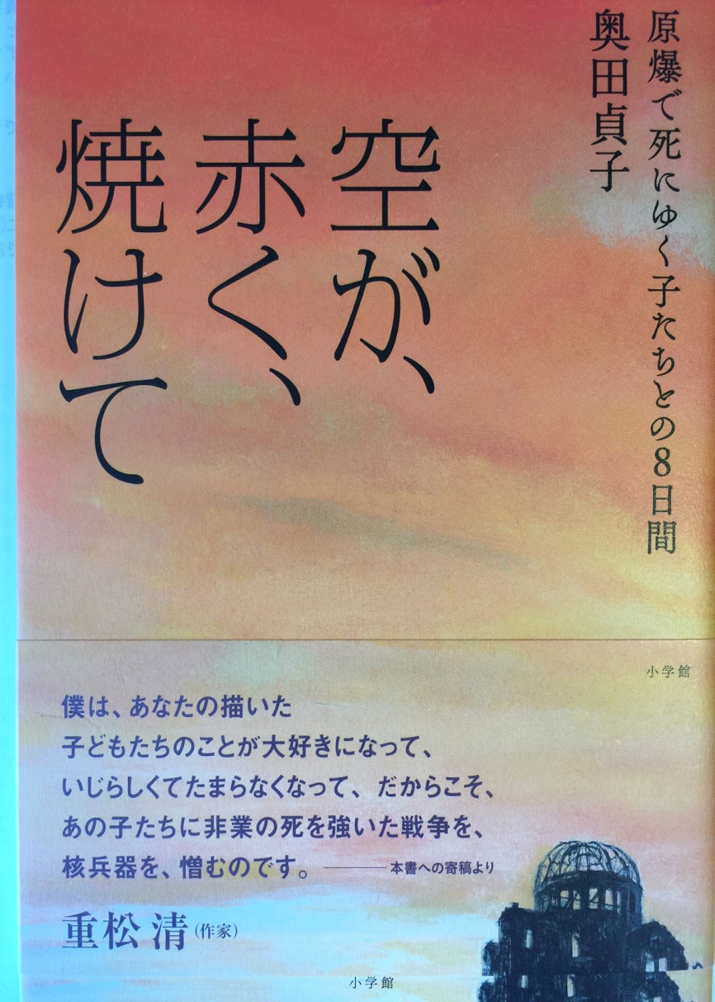
空が、赤く、焼けて
奥田貞子著(小学館)
原爆で死に行く子どもたちとの8日間
もお願します

Slide 39
もお読み下さい
『ヒロシマ市長』
(朝日新聞出版)

Slide 40
ご清聴ありがとうございました。

